Slide 1

C++程序与算法
《C++ 语言入门》
四则运算

Slide 2
让电脑帮我们算一算
数学运算
桌上有 10 个苹果。两位同学分别拿走 2 个和 4 个。
我们想让程序算出：一共拿走多少，还剩多少？
原来
两人分别拿走
留下的数量
10 个
2 个、4 个
?
上一课，程序按要求显示文字。
这一课，把算式交给它，让它计算以后再显示答案。
Notes:
请学生先口算两人拿走的数量和留下的数量，别急着给代码。上一课能让程序显示指定文字，今天想让它自己完成计算。点击显示本课目标，说明屏幕上的答案可以来自表达式的计算结果。

Slide 3
同样的 2+4，为什么显示不同？
文字与计算
只改一对引号。猜一猜，再分别运行这两条输出语句。
cout << "2+4";
2+4
按文字输出
cout << 2+4;
6
计算后输出
这里的 2+4 没有加双引号是一个算术表达式，表示要进行一次加法。
去掉引号，程序就会计算它的值，再交给 cout 输出。
Notes:
把两条语句分别放进上一课的完整程序中运行。让学生先预测，再点击看结果：双引号包住的内容按文字输出，没有引号的加法表达式会求值。这里只变了一对引号，程序接到的任务就不同了。

Slide 4
乘号和除号，要换成代码的写法
算术运算符
加减号很熟悉。写乘法与除法时，键盘上要输入 * 和 /。
cout << 123 + 1142;
加法，结果是 1265
cout << 122 - 13;
减法，结果是 109
cout << 133 * 2;
乘法，结果是 266
cout << 12 / 3;
除法，结果是 4
大家可以尝试改变数值将其放进 main 中运行试试看。注意算式不用双引号包起来。
Notes:
指着键盘上的星号和斜杠，确认学生知道怎样输入。四个例子依次运行，强调加减乘除都属于算术运算，但本页除法恰好除尽，还不能据此猜测所有除法的输出。

Slide 5
读清题意
例 1-2 拿苹果：题目要我们求什么？
共有 10 个苹果。小 A 拿走 2 个，Uim 拿走 4 个，
八尾勇拿走剩下的全部苹果。
小 A 和 Uim 两个人，一共拿走多少个？
八尾勇最后能拿到多少个？
题目要求按这两问的顺序，在同一行输出两个数字，中间用空格分开。
不额外输出其他内容。
Notes:
这是教材例 1-2。请学生用自己的话复述谁拿走多少、谁拿剩余，确认两个问题分别问哪两部分。输出顺序和空格是题目要求的一部分，不把人物姓名写到答案里。

Slide 6
从题意到算式
例 1-2 拿苹果：把十个苹果分成三部分
每个圆点代表一个苹果。拿走的两部分，要从总数中分出来。
小 A：2 个
Uim：4 个
留给八尾勇
两人共拿走：2 + 4，算出 6 个。
剩下的数量：10 - 2 - 4，算出 4 个。
Notes:
圆点与苹果一一对应，左边两点属于小 A，中间四点属于 Uim，右边红色四点留给八尾勇。点击依次出现两条算式，让学生说出每个数字从哪里来。强调减去的是已经拿走的两部分。

Slide 7
组织输出
例 1-2 拿苹果：怎样输出两个答案？
第一个答案用 2 + 4，第二个答案用 10 - 2 - 4。
中间要隔开，所以还要输出一个空格。
cout << 2 + 4 << " " << 10 - 2 - 4;
依次输出：6、一个空格、4。屏幕上得到 6 4。
算式需要计算，所以不加引号；而空格要原样显示，放在引号里。
Notes:
把输出拆成三件事：第一个计算结果、一个空格、第二个计算结果。点击显示代码与结果，逐段对应。算式要执行运算，空格只需要原样显示，因此引号的用法不同。

Slide 8
完整实现
例 1-2 拿苹果：完整程序与输出
#include <iostream>
using namespace std;
输出结果
int main() {
6 4
cout << 2 + 4 << " " << 10 - 2 - 4 << endl;
return 0;
}
编译运行后，检查输出的两个数字的顺序和中间的空格。
Notes:
完整代码仍从 main 开始执行。cout 的这一条语句在源代码中分了两行，以分号为结束，屏幕上的两个答案仍在同一行。请学生运行并用题意核对 6 和 4。

Slide 9
检查结果
例 1-2 拿苹果：提交前检查输出
题目要求：6 4，两个数字在同一行，用空格隔开，以下为错误的情况：
64
少了空格，两个答案连在一起。
6（换行）4
数字对了，但没有按题目要求放在同一行。
答案是 6 4
多出了题目没有要求的说明文字。
检查时既要看算得对不对，也要看输出是否符合要求。
Notes:
逐项指出这些输出与指定格式的差别，避免学生觉得数字对就足够了。平台对空白的容忍程度可能不同，写程序时仍应遵守题目要求，不主动增加说明文字。

Slide 10
在线评测会怎样检查程序？
认识在线评测
自己运行并检查后，还可以把程序交给课堂平台评测。
这类平台叫在线评测系统，常写作 OJ。
1
2
3
提交完整源代码
系统编译、运行
检查输出
代码在自己的电脑上运行成功了。接下来我们要把代码提交到 OJ 系统（在线评测系统）中，让这位智能考官为我们打分。
Notes:
介绍 OJ 时，按提交、编译运行、检查输出的顺序讲。

Slide 11
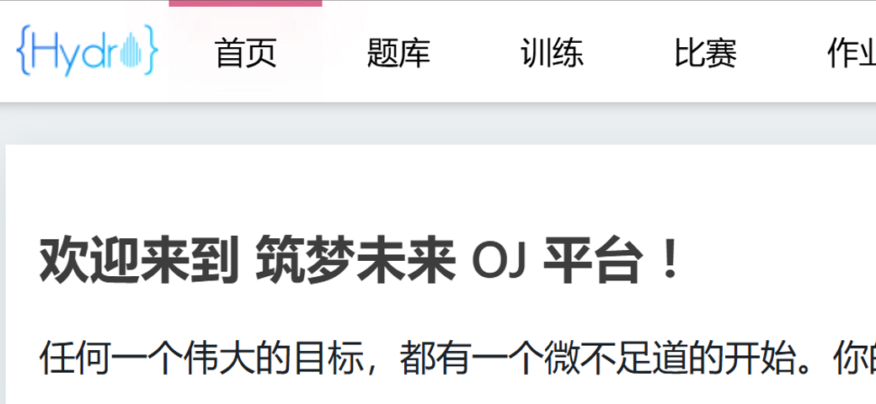
把完整源代码提交上去
动手提交
在桌面上找到浏览器的图标，用鼠标左键双击打开。
在浏览器最上方的地址栏中，输入网址：zmwl.online
然后按下键盘上的 Enter（回车）键。
输入用户名和密码登录，密码为 zmwl0000
登录成功后即可看到如右图所示的界面
Notes:
以教师当前指定的平台演示，学生使用自己的课堂账号。先确认题目再复制完整代码，语言选择 C++。若平台布局与旧截图不同，以现场界面为准，不让学生机械地寻找固定位置的按钮。

Slide 12
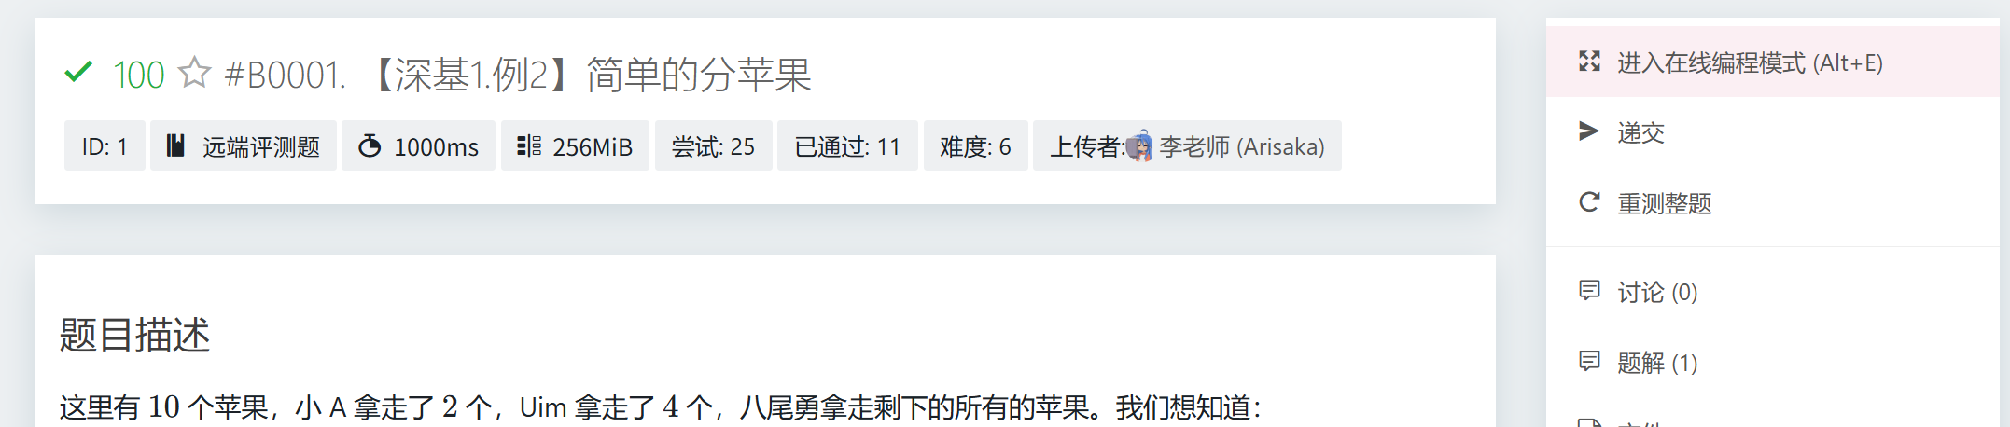
把完整源代码提交上去
动手提交
回到编程软件中：按住 Ctrl + A 全选代码，Ctrl + C 复制。
然后回到浏览器，点击网站上方的题库，并在网站的题目列表中，寻找编号为 B0001 的题目并点击，点击即可进入题目的详细界面。
Notes:
以教师当前指定的平台演示，学生使用自己的课堂账号。先确认题目再复制完整代码，语言选择 C++。若平台布局与旧截图不同，以现场界面为准，不让学生机械地寻找固定位置的按钮。

Slide 13
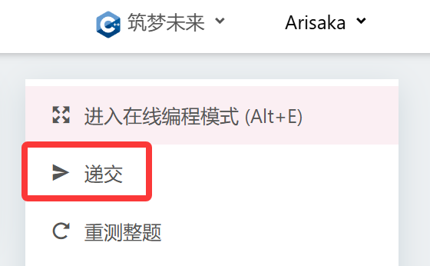
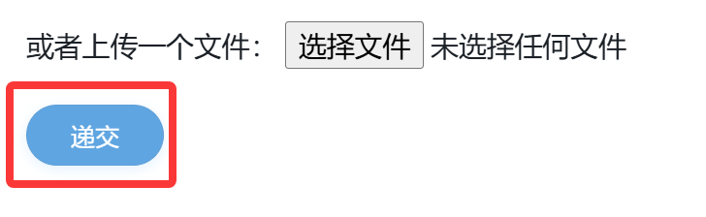
把完整源代码提交上去
动手提交
在题目页面找到并点击递交按钮（在右上角）。
进入输入框：你会看到一个空白输入框，这就是我们要放代码的地方。
在网页递交框内单击，再按 Ctrl + V 粘贴。从 #include 到最后的花括号，检查是否复制完整。
Notes:
以教师当前指定的平台演示，学生使用自己的课堂账号。先确认题目再复制完整代码，语言选择 C++。若平台布局与旧截图不同，以现场界面为准，不让学生机械地寻找固定位置的按钮。

Slide 14
点击递交后，会看到反馈
评测反馈
AC
Accepted：代表满分通过该题的评测。
保留代码，也要能解释它为什么得到正确结果。
WA
Wrong Answer：输出没有通过检查。
检查算式、答案顺序和输出格式。
CE
Compile Error：编译没有通过。
读取第一条编译消息。
Notes:
三个反馈逐个点击显示。AC 表示通过该题测试，仍要解释算法；WA 要回看题意与计算，不能只猜空格；CE 先读第一条编译错误及其附近代码。请学生练习说出每种反馈后的下一步。

Slide 15
先试着算一算
例：平分零花钱
小六有 6 元，小七有 5 元。妈妈把两人的钱合起来，
重新平均分给两人。钱可以分到角，每人应该得到多少元？
小六 6 元
+
小七 5 元
→ 合起来 11 元
cout << (6 + 5) / 2;
括号内先算两人的总金额。
先写下你认为会显示的数字，再把语句放进 main 中运行。
只输出每人的金额数值。实际结果和你的猜想一样吗？
Notes:
把事情说完整：小六有6元，小七有5元，妈妈把钱合起来再平均分给两人，允许分到角。请学生口算每人应该得到多少元。点击显示输出语句，说明括号内先求总金额，这里还不展开优先级。让学生把语句放进已经学过的main函数，先预测，再编译运行。本页不提前揭示整数除法规则，也不替学生公布实际输出。学生已经运行后，翻页比较。

Slide 16
观察运行结果
程序的结果和口算一样吗？
11 元可以分到角。两人各得 5 元 5 角，合起来正好是 11 元。
cout << (6 + 5) / 2;
我们想得到的金额
程序实际输出
5.5
5
让我们再试几组数看看。
Notes:
生活中的答案是每人5元5角。点击显示程序实际输出5，请学生说出差别：少了半元。如果两人各拿5元，还会剩1元，任务要求的钱还没有全部分完。这里不用责怪程序算错，先问是不是所有除法都这样。下一页换几组数亲自验证，让学生带着这个疑问观察。

Slide 17
预测与验证
再试几道除法，找一找共同点
先写预测，再分别运行。每次只改除法里的数字，记录实际输出。
cout << 5 / 2;
输出 2
cout << 7 / 2;
输出 3
cout << 9 / 2;
输出 4
cout << 8 / 2;
输出 4
口算中的 2.5、3.5、4.5，到了程序里分别成了 2、3、4。
观察这些结果：小数部分去了哪里？程序有没有四舍五入？
Notes:
请学生逐个替换输出语句中的数字，每次只运行一条，并写下预测与实际结果。依次点击显示2、3、4、4。重点比较7/2：数学结果是3.5，程序得到3；若按四舍五入就会得到4。再看8/2，恰好除尽时没有差别。最后点击问题，让学生尝试用自己的话概括。规律留到下一页正式说明。

Slide 18
认识整数除法
刚才的除法，为什么只得到整数？
刚才写下的 5、7、9、8 和 2，都是整数。
当 / 两边都是整数时，C++ 会进行整数除法。
整数除法得到的结果仍是整数：商的小数部分直接去掉，不四舍五入。
7 / 2 得到 3
8 / 2 得到 4
3.5 的小数部分被去掉。
恰好除尽，结果就是 4。
现在回到零花钱的例子中：是哪一次整数除法，让 5.5 变成了 5？
Notes:
回看刚才的输出，用观察结果引出整数除法的名称。除号两边都是整数时，结果仍是整数，商的小数部分被去掉，不四舍五入。7/2得到3，8/2得到4。负数例子作为补充，有需要再展开：-7/2得到-3，这是向零截断，不是向下取整。随后把注意力拉回分钱任务：11/2是怎样得到5的？请学生带着这条规则追踪下一页的算式。

Slide 19
追踪计算过程
平分零花钱：半元在哪一步丢掉了？
cout << (6 + 5) / 2;
6 + 5
11 / 2
5
算出整数 11。
两个整数相除。
小数被截掉。
加法没有算错。到了除法这一步，结果就已经只剩整数部分。
cout 接到的是 5。想保留0.5元，要改变除法的计算方式。
Notes:
三步按顺序点击显示。加法得到整数十一，除法两侧仍是整数，所以结果已经成为五。输出语句只是显示收到的值，要修正的地方在计算发生之前。

Slide 20
比较两种除法
平分零花钱：把 2 写成 2.0，再试一次
我们要保留 0.5 元。把除数 2 改成 2.0，其他部分先不动。
cout << (6 + 5) / 2;
cout << (6 + 5) / 2.0;
输出 5
输出 5.5
2.0 这样的写法表示浮点数(小数)，可以用于小数计算。
这里 / 至少有一边是浮点数，那么就会进行浮点(小数)除法。
也试试 5.0 / 2、5 / 2.0、5.0 / 2.0，它们都会得到 2.5。
浮点结果不一定显示小数点，例如 6.0 / 2 默认显示为 3。
Notes:
前一页已经定位到11/2。提出具体目标：希望保留半元，可以怎样写？演示仅把2改为2.0，再运行观察5.5。对照两行代码，标出变化处，再介绍浮点数和浮点除法。这里的除法至少一边是浮点数，就不会按整数除法直接丢掉小数部分。让学生试5.0/2、5/2.0和5.0/2.0。补充显示形式不等于运算类型：6.0/2是浮点除法，cout默认仍可能只显示3。浮点数的精度问题在后面的课件中再讲。

Slide 21
检查改写方法
平分零花钱应该怎么做？
(6 + 5) / 2.0
11 / 2.0，得到 5.5。
让除数成为浮点数。
(6.0 + 5) / 2
11.0 / 2，也得到 5.5。
括号里的加法先得到浮点结果。
((6 + 5) / 2) * 1.0
先得到 5，再乘 1.0，仍是 5。
0.5元已经在整数除法时丢掉了，后面再乘 1.0，也找不回来。
Notes:
每一行都先让学生找除号左右的数。第一种把除数写成2.0；第二种把加数写成6.0，使括号里先得到浮点结果11.0，因此也能保留半元。第三种故意把乘1.0放在整数除法之后，用括号明确计算关系。11/2已经得到5，后来再乘1.0无法恢复被去掉的部分。逐条点击核对，不要同时亮出所有结论。

Slide 22
完整实现
平分零花钱：程序代码
#include <iostream>
using namespace std;
输出结果
int main() {
5.5
cout << (6 + 5) / 2.0 << endl;
return 0;
}
Notes:
运行修正后的完整程序，结果五点五。用两人份金额相加恢复十一元，完成题意层面的核对。输出单位是本任务没有要求的内容，因此只显示数字。

Slide 23
余数
商和余数
例：10 个苹果分给 3 人，苹果不切开，三个人拿得一样多，而且每人尽量多拿。
求每人可以分到几个苹果，最终还剩几个。
同学 1
同学 2
同学 3
桌上剩下
三个人各 3 个，一共分出 9 个。
1 个
可以使用除法，因为除法的商告诉我们“每人几个”，剩下的 1 个叫作余数。
那如果程序要直接算出“还剩几个”，应该用什么运算？
Notes:
从分钱转到分完整苹果，说明任务条件发生了变化：苹果不切开，每个人拿一样多，而且尽量多拿。每个圆点代表一个苹果。10个苹果分给3人，每人能拿3个，一共拿走9个。请学生先数图中已分出的苹果，再点击显示桌上剩下1个。给这个剩余数量起名字：余数。接着提出程序任务，已经知道除法能求每人几个，想直接求剩余数量又该写什么？

Slide 24
认识取余运算
/ 求商，% 求余数
还是把 10 个完整苹果均分给 3 人，每人尽量多拿，求剩下几个苹果。
C++ 用 % 求除法的余数，叫作取余运算。
cout << 10 / 3;
cout << 10 % 3;
输出 3：每人拿 3 个。
输出 1：分完还剩 1 个。
10 % 3 读作“10 除以 3 的余数”。左边是被除数，右边是除数。
这里的 % 不是百分数 的意思。
Notes:
继续使用上一页的10个苹果和3个人，避免换场景增加理解负担。点击介绍%，读作取余。两条语句分别回答不同的问题，/输出每人拿的数量3，%输出分完还剩的数量1。读10%3时明确左右顺序：10除以3的余数。提醒学生这里的百分号形状用作取余运算符，不表示百分比。最后让学生口头说出两个输出分别在问什么。

Slide 25
模拟练习：商和余数分别是多少？
模拟练习
分别算出下面两个表达式的值。
7 / 2
7 % 2
12 / 4
12 % 4
3 / 5
3 % 5
特别想一想：正好分完时，余数是多少？不够每人一个时呢？
Notes:
留出独立计算时间，三组分别涵盖有余数、正好分完、不够每人一个。请学生同时写商和余数，并用分苹果的方式解释，不在此页提前显示答案。

Slide 26
除得尽，余数就是零
练习讲评
7 / 2 得到 3；7 % 2 得到 1。
两人各拿 3 个，共拿走 6 个，还剩 1 个。
12 / 4 得到 3；12 % 4 得到 0。
四人各拿 3 个，恰好分完，余数是 0。
3 / 5 得到 0；3 % 5 得到 3。
不够五人各拿一个，无法均分一轮，3 个都留下。
Notes:
依次讲评三组结果，让学生补充每人数量乘人数再加余数等于总数。三除以五时，完整分配轮数是零，不能凭感觉写一。正整数分配的余数小于除数，是因为还能分一轮就不该停。

Slide 27
运算优先级
运算优先级
有括号，先算括号内。没有括号时：
先算 *、/、% ，再算 +、- 。
同一级的这些运算，从左往右依次运算。
需要指定优先级时，可以使用括号改变计算顺序。
注意在 C++ 中括号前的乘法不能简写。
例如 3 * (4 - 2)，括号前的 * 不能省略成 3(4 - 2)。
Notes:
这一页集中说明本课所需的运算顺序，不另拆成多页讲规则。有括号先算括号内；无括号时乘、除、取余优先于加、减；同一级按从左往右分组理解。用20/3*3演示，整数除法先得到6，再乘3得到18。加括号成为20/(3*3)，结果变为2。最后提醒C++中的乘号不能像数学书写那样省略，例如3*(4-2)必须写出星号。下一页通过练习检查理解。

Slide 28
模拟练习
模拟练习
写出下列表达式的运算结果
18 - 8 / 3 * 2
18 - 2 * 2，得到 14。
(18 - 8) / 3 * 2
10 / 3 * 2，得到 6。
3 * (4 + 2)
3 * 6，得到 18。
17 % 5 + 2
2 + 2，得到 4。
遇到 /，别忘了检查两边是不是整数。
Notes:
四题集中作为这一小节的模拟练习。学生先独立写出中间步骤，再逐题点击核对。第一题18-8/3*2，8/3得到2，答案14；第二题先算括号得到10，10/3得到3，答案6；第三题括号内得到6，答案18；第四题17%5得到2，答案4。出现错误时请学生标出第一处不同的中间结果，分清是优先级还是整数除法理解有误。可以用cout运行验证。完成后，带着这些运算方法阅读例1-3的完整题意。

Slide 29
读清题意
例 1-3 分苹果：题目要我们求什么？
现在有 14 个苹果，要均分给 4 位同学。
苹果不切开，每人拿到一样多，分不掉的放回冰箱。
每位同学能分得几个苹果？
一共分出去多少个苹果？
还要把几个苹果放回冰箱？
依次输出这三个数字，每个数字一行。本题不需要输入。
先试着分一分，再决定怎么写程序。
Notes:
这是教材例 1-3，请学生注意苹果不能切开。三问分别问每人的数量、总共分出的数量、未分完的数量，要求三个数字各占一行。先在纸上分一分，暂时不引入新符号。

Slide 30
观察分配过程
例 1-3 分苹果
一人一个地分。分了三轮，每位同学都拿到 3 个。
同学 1
同学 2
同学 3
同学 4
放回冰箱
每人最多分到 3 个完整苹果，共分出 12 个。
剩余的 2 个不够再均分一轮，放回冰箱。
应该如何通过数学表达式计算出来呢？
Notes:
让四位同学分别代表四份，逐轮数三次。只剩两个时，不够所有人再拿一个，因此停在每人三个。依次出现余下两点和解释，把完整分配的商与剩余的数量区分开。

Slide 31
题意与算式对应
例 1-3 分苹果
14 个完整苹果均分给 4 人，每人尽量多拿。三个问题可以分别计算。
每人分得几个？
14 / 4
3 个
一共分出去几个？
(14 / 4) * 4
12 个
每人 3 个，再乘 4 人。
放回冰箱几个？
14 % 4
2 个
求没能继续均分的余数。
Notes:
前两页已把例1-3的题意和分配图讲清。本页把14个完整苹果均分给4人、每人尽量多拿的三个问题对应到三个算式。按问题逐条显示：每人3个，14/4；共分出12个，每人数量再乘4；放回冰箱2个，14%4。请学生每读一个算式，就说出结果对应题目的哪个数量。下一页继续研究最后一问，让学生把剩余与总数、已分出数量联系起来。

Slide 32
同一问题的另一种写法
例 1-3 分苹果：放回冰箱的数量还能怎样算？
不用 %，也能求剩余数量：总数减去已经分出的数量。
原来有 14 个
分出 (14 / 4) * 4 个
剩下
14
−
12
→
2
cout << 14 - (14 / 4) * 4;
输出 2
本题中，14 % 4 和 14 - (14 / 4) * 4 都能求出放回冰箱的数量。
Notes:
标题与讲解都围绕例1-3最后一问：还要把几个苹果放回冰箱？已有方法是14%4。这次换个角度，已知道每人3个，4人一共拿走12个，原来14个减去12个便是剩余2个。点击显示数量关系，再显示cout语句。括号把每人分得的数量单独标出，帮助学生读懂代码。两种写法解决同一个问题，14-14/4*4也符合已有优先级规则，但保留括号更容易看出计算含义。不要把本页重新讲成优先级课。下一页展示例1-3完整程序。

Slide 33
完整实现
例 1-3 分苹果：完整程序与输出
#include <iostream>
using namespace std;
输出结果
int main() {
3
cout << 14 / 4 << endl;
cout << (14 / 4) * 4 << endl;
12
cout << 14 % 4 << endl;
2
return 0;
}
每条语句后面都换行。注意三行依次回答题目的三问，顺序不能调换。
Notes:
三条输出语句的顺序就是三问的顺序。让学生先读出 3、12、2，再运行核对。强调每条输出之后的 endl 让下一问的答案换到下一行。

Slide 34
教材例题
例 1-4 均分饮料：500 毫升怎样分成三杯？
现有 500 毫升饮料，均分给 3 位同学，每人能分到多少毫升？
不需要输入，输出一个数字。饮料可以继续分，不能只保留整数。
#include <iostream>
using namespace std;
int main() {
cout << 500.0 / 3 << endl;
return 0;
}
三杯一样多
运行以后，看看屏幕显示了多少位数字。
Notes:
这是教材例 1-4，饮料可以继续均分，三杯液体一样多。代码用 500.0 让除法按浮点运算进行。运行后请学生观察 166.667，留下显示位数的问题到下一页解释。

Slide 35
观察输出精度
例 1-4 均分饮料：166.667 表示什么？
500.0 / 3 的输出：
166.667
数学上，500 除以 3 的小数部分会一直延续，这是一个循环小数。
但是屏幕只能显示有限位数，这里的 166.667 是一个近似值。
cout 的默认输出精度是 6 位有效数字，不是 6 位小数。
这次显示的 1、6、6、6、6、7，一共就是 6 位有效数字。
Notes:
这里数学上的商有无限多位小数，屏幕输出只能给出近似值。指着六个有效数字数一遍，说明默认六位精度不是六位小数。显示精度和内部存储精度不同，不把后面的格式设置提前塞进本页。

Slide 36
科学记数法
例 1-5 观察输出：带 e 的数怎样读？
如果数字很大，连续写很多个 0 不方便，可以用 e 表示“乘以 10 的多少次方”。
5e6
$$5×10^{6}=5000000$$
5e-6
$$5×10^{−6}=0.000005$$
5000000.0 / 3 默认显示：1.66667e+06
0.000005 / 3 默认显示：1.66667e-06
正指数的 + 可以省略。
Notes:
把 e 的写法与乘以十的幂逐项对应。正六次方相当于小数点右移六位，负六次方相当于左移六位，再读下面两个实际输出。e 不是乘法符号本身，而是科学记数法常量中的一部分，内部不能加空格。

Slide 37
读清题意
例 1-6 火车问题：从哪里开始计时？
甲车长 260 米，每秒前进 12 米。
乙车长 220 米，每秒前进 20 米，两车相向而行。
从两车车头相遇时开始计时，
经过多少秒，两车的车尾才会相离？
已知答案是整数。本题没有输入，输出所需秒数。
Notes:
这是教材例 1-6。逐项确认两车的长度、速度和相向方向，重点解释计时从车头相遇开始，到车尾相离结束。先不套公式，下一页用图画出这两个时刻。

Slide 38
比较起止位置
例 1-6 火车问题：两车要相对通过多远？
开始：车头相遇
甲 260 m →
两个车头在这里相遇。
← 乙 220 m
结束：车尾相离
甲 260 m →
两个车尾刚好错开。
← 乙 220 m
相对看，乙车要通过自己的全长，还要通过甲车的全长。
因此相对路程是 260 + 220，共 480 米。
Notes:
两幅图中的车长使用相同尺度。蓝车向右、红车向左，开始时是车头在同处，结束时是两个车尾刚好错开；请学生亲手比画一次。若固定观察其中一列车，另一列车要越过两车长度之和，共四百八十米。

Slide 39
相向运动
例 1-6 火车问题：每秒相对通过多少米？
车头相遇以后再走 1 秒，甲向右走 12 米，乙向左走 20 米。
12 米
甲车头
乙车头
20 米
虚线：刚才相遇的位置
两边的移动都在帮助两车错开，所以每秒相对通过的长度是：
12 + 20，共 32 米。相对速度就是每秒 32 米。
Notes:
只看经过一秒以后两个车头的位置。甲走十二米、乙朝反方向走二十米，彼此又错开三十二米，因此相对速度相加。不要用两速度的差，那对应的情境与这里不同。

Slide 40

从分析到算式
例 1-6 火车问题：怎样求需要的时间？
两列车要相对通过 480 米，每秒能通过 32 米。
480 里面有多少个 32，就需要多少秒。用 t 表示所求秒数。
$$t=\frac{260+220}{12+20}=\frac{480}{32}=15$$
需要 15 秒。分子对应总路程，分母对应相对速度。
因为题目保证答案为整数，这道题可以直接使用整数除法。
Notes:
已有相对路程和每秒通过的长度，时间就是四百八十中有多少个三十二。指出原生分式中分子和分母各代表什么。结果为十五秒，题目保证整秒，所以代码中的整数除法不会损失本题答案。

Slide 41
完整实现
例 1-6 火车问题：完整程序与检查
#include <iostream>
using namespace std;
int main() {
输出结果
cout << (260 + 220) / (12 + 20)
15
<< endl;
return 0;
}
两个括号中的内容分别表示总路程和相对速度。
Notes:
读代码时把两个括号分别念成总路程和相对速度。运行后用十五乘三十二恢复四百八十，检查数值与题意吻合。不要在输出中额外加秒字。

Slide 42
读清题意
例 1-7 对角线问题
长方形的两条邻边分别长 6 厘米和 9 厘米，求对角线的长度。
图中红色的斜线，
?
连接两个相对的顶点。
6 cm
不能直接 6 + 9，算的是沿两条边走，
并不是这条斜线的长度。
9 cm
Notes:
这是教材例 1-7。让学生指明要测量的是红色对角线，六加九是沿两条边走的距离。确认厘米单位、无输入和只输出长度数字后，再考虑数学关系。

Slide 43
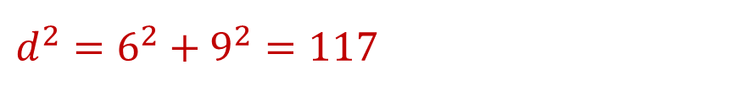
补齐数学知识
例 1-7 对角线问题：先求长度的平方
对角线把长方形分成直角三角形。
两条直角边的平方和，
d
等于斜边的平方。这叫勾股定理。
6 cm
$$d^{2}=6^{2}+9^{2}=117$$
9 cm
d 表示对角线的长度。我们知道了 d 的平方，还要找出 d 是多少。
Notes:
不假定学生已经熟悉勾股定理。先把平方解释成自己乘自己，再指出直角三角形的两条直角边和斜边。当前算出的 117 是长度的平方，不是对角线长度本身。

Slide 44

理解开平方
例 1-7 对角线问题：怎样由平方求长度？
10 乘 10 得到 100；11 乘 11 得到 121。
117 在两者之间，所以对角线的长度在 10 与 11 之间。
找出这个“平方等于 117 的正数”，就是求 117 的算术平方根。
$$d=\sqrt{117}$$
C++ 有现成的工具，可以帮我们计算。
Notes:
十的平方是一百，十一的平方是一百二十一，因此正的长度在十与十一之间。开平方就是反过来找这个乘自己得到一百一十七的非负数。这个估计会保留到运行结果出现时再核对。

Slide 45
使用数学函数
例 1-7 对角线问题：用 sqrt 求平方根
这类能完成特定任务的工具，叫作函数。
sqrt 的任务是求算术平方根，把要计算的数写在括号里面。
9
sqrt(9)
3
#include <cmath>
必须在代码最前面先包含提供相关工具的头文件。
cout << sqrt(117);
求平方根的工具返回的计算结果，再交给 cout。
Notes:
把函数暂时当成完成某项计算的工具，先用九到三的简单例子。sqrt 的括号装要计算的值，函数返回结果给 cout。cmath 提供相关声明，本课只对非负数求算术平方根。

Slide 46
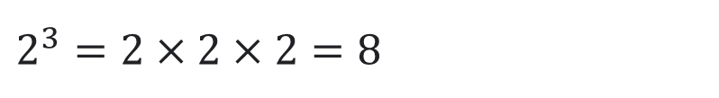
使用 pow
例 1-7 对角线问题：用 pow 表示平方
计算乘方可以也使用 pow 工具。 例如计算 2 连乘 3 次，也叫 2 的 3 次方。
$$2^{3}=2×2×2=8$$
cout << pow(2, 3);
第一个数 2 是底数，第二个数 3 是指数，中间用逗号分开。
pow(6, 2) 求 6 的平方，也可以直接写成 6 * 6。
pow 使用前同样要包含 cmath。
Notes:
让学生先说二连乘三次怎么写，再给 pow 的两个参数逐一命名。底数在前、指数在后，逗号负责分开两个参数。强调 C++ 的脱字符不是乘方，不让纸面数学记法误导代码。

Slide 47

对应公式与实现
例 1-7 对角线问题：从数学式到代码
$$d=\sqrt{6^{2}+9^{2}}$$
用乘法表示平方：
sqrt(6 * 6 + 9 * 9)
用 pow 表示平方：
sqrt(pow(6, 2) + pow(9, 2))
两种写法都可以，都是先算出括号里的平方和，再对 117 求平方根。
注意外层 sqrt 的括号，要包住整个平方和，代表计算其中的平方根。
Notes:
把平方和与开平方分为内外两层，读懂数学式子再映射到代码。两种实现都合理，平方较简单时直接相乘也很清楚。外层括号必须覆盖整个和，不能只给最后一项开平方。

Slide 48
完整实现
例 1-7 对角线问题：完整程序
#include <iostream>
#include <cmath>
using namespace std;
输出
int main() {
cout << sqrt(6 * 6 + 9 * 9) << endl;
10.8167
return 0;
}
Notes:
运行包含两个头文件的完整代码，得到约十点八一六七。把结果放回十到十一的估计区间中检查，也能看出它大于九而小于沿两条边走的十五。注意这是显示出来的近似值。

Slide 49
模拟练习
模拟练习
先说每个工具要做什么，再算出下面三个表达式的结果。
① sqrt(25)
② pow(3, 2)
③ sqrt(3 * 3 + 4 * 4)
代码中的 #include <cmath> 是什么意思？
Notes:
让学生独立说出函数名字、括号里的数据以及运算结果。第三题必须先完成内部乘加，再开平方。后面两个问题检查误用脱字符和漏掉头文件这两类常见问题。

Slide 50
先看括号里，再看工具做什么
练习讲评
sqrt(25) 得到 5。正数 5 乘自己，正好等于 25。
pow(3, 2) 得到 9。第二个参数 2 表示乘方的次数。
sqrt(3 * 3 + 4 * 4)
括号内算出 9 + 16 = 25，再开平方，得到 5。
cmath 提供 sqrt、pow 等数学函数的工具。
Notes:
依次显示三个答案。第三题内部算出二十五，所以开平方得五；学生若说先把三个数都开平方，要回到括号的范围重新读。最后回收脱字符与 cmath 的作用。

Slide 51
其他的一些拓展工具：绝对值与取整
拓展参考
数轴上，−10 离 0 有多远？距离是 10，这就是 −10 的绝对值。
fabs(-10) 得到 10。使用这些工具，也要包含 cmath。
−2.1
2.1
…
−3
−2
2
3
ceil 向上取整：ceil(2.1) 是 3，ceil(-2.1) 是 −2。
floor 向下取整：floor(2.9) 是 2，floor(-2.1) 是 −3。
“向上”指朝较大的数取整。遇到负数时，别只去掉小数部分。
Notes:
此页是查用参考，不增加记背负担。数轴上到零的距离解释绝对值；朝右的数更大，用负二点一说明向上取整为负二、向下取整为负三。不要把向下取整与整数除法朝零截断混在一起。

Slide 52
教材中的其他数学工具，暂作查阅
拓展参考
工具能代我们计算，却不能代我们理解题目。
下面这些名字先留作索引，学到对应数学知识时再来查。
sin(x)、cos(x)：正弦、余弦。x 用弧度，不能直接填角度数。
exp(x)：计算自然常数 e 的 x 次方。
log(x)：计算自然对数，本课涉及的实数计算要求 x > 0。
这一页不要求记背。当前能用好整数运算、浮点除法、sqrt 和 pow 即可。
Notes:
教材也列出了正弦、余弦、指数、对数等函数，这里保留为索引。没有学习相应数学概念的学生可以跳过，不能只凭函数名字套入数字。将来使用时还要核对弧度和参数范围。

